Slide 1

中国仿真创新应用大赛
园区低空配送
风险仿真与
起降场选址
面向园区末端配送的低空风险仿真与起降场选址系统
项目答辩 / 2026
园区场景示意
Notes:
本作品研究园区无人机末端配送中的路径规划、起降场布局和多机调度问题。系统使用Python实现，已经贯通地图编辑、计算、回放和结果导出。后续展示的定量结论均来自自建模拟园区，封面是场景示意图。
资料来源：
参赛材料/主报告/主报告_面向园区末端配送的低空风险仿真与起降场选址系统.md
封面插画：用户已选定的本地AI生成风格参考图 历史图片_02.png

Slide 2
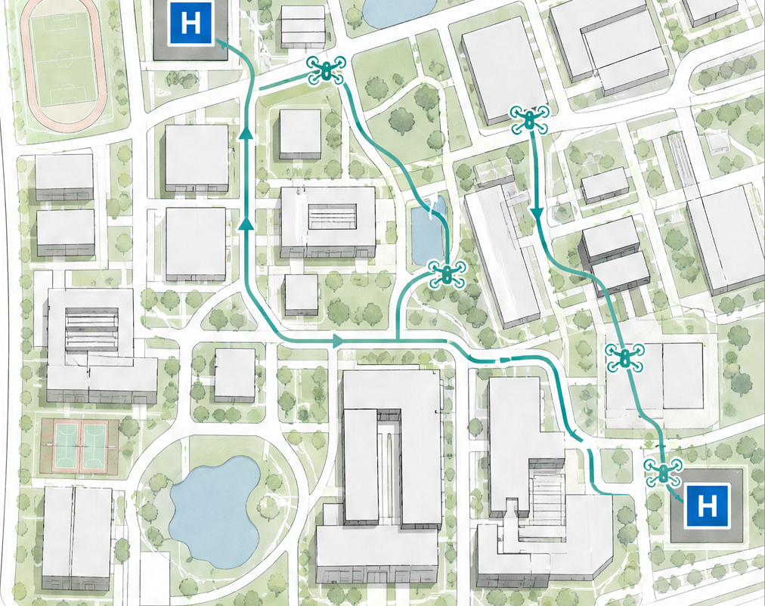
园区配送中的空间与运行约束
规划需要同时回答在哪里起降、沿哪里飞行、何时安排出发
01
建筑通行
建筑高度与巡航高度共同决定
当前飞行平面能否通过。
02
地面人员暴露
相近航程可能经过不同的人群区，
需要比较路径暴露。
03
多机与场站竞争
共享起降服务位与交叉航线
会产生排队和间距不足。
场景插画用于说明问题，定量实验采用自建模拟园区
02
Notes:
园区内的无人机配送不只涉及起终点之间的距离。高建筑会阻断部分航路，人员活动区域会改变路径暴露。多架无人机还需要共享起降服务位，并检查飞行过程中的接近。因此，本作品把路径、场站和时序放到同一个可操作的仿真流程中比较。
资料来源：
参赛材料/主报告/主报告_面向园区末端配送的低空风险仿真与起降场选址系统.md，第1、2章
场景插画：历史图片_01.png，非真实园区测绘

Slide 3
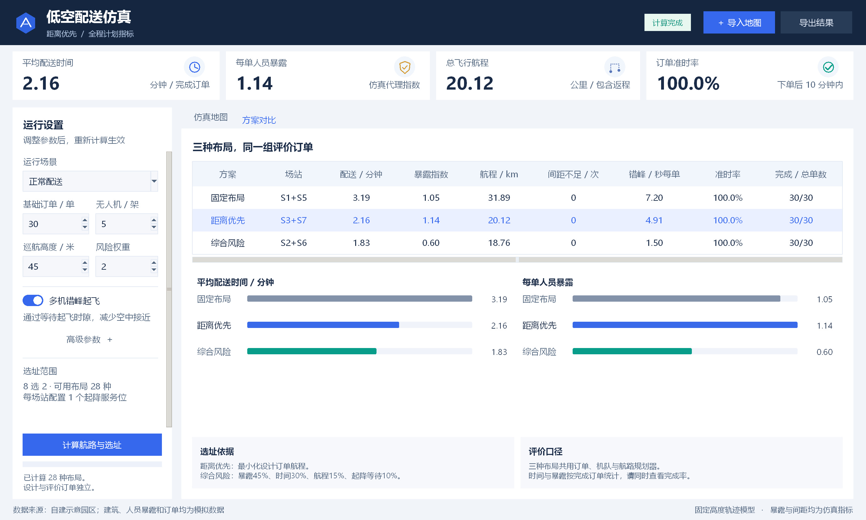
可操作的仿真与方案比较系统
统一场景输入，保留到订单和任务层级的计算结果
01
场景输入
图片、Excel或JSON导入，
人工确认地图与建筑属性。
02
方案计算
生成风险航路并评价候选场站，
为订单预约无人机与服务位。
03
结果复核
回放航迹，检查等待与间距，
导出JSON、CSV及SVG。
界面为单次运行示例，批量实验结果见第10、11页
03
Notes:
系统主体采用Python与Tkinter。使用者先建立地图场景，再设置订单规模、风险权重、机队数量等参数。计算阶段输出固定布局、距离优先布局与综合风险布局。界面提供单次比较与航迹回放，导出结果保留输入、任务、航路和间距事件。截图用于说明功能，里面的单次指标不能代替后面的批量均值。
资料来源：
参赛材料/主报告/主报告_面向园区末端配送的低空风险仿真与起降场选址系统.md，第3.1、3.9节
程序界面截图：docs/images/plan-comparison.png

Slide 4
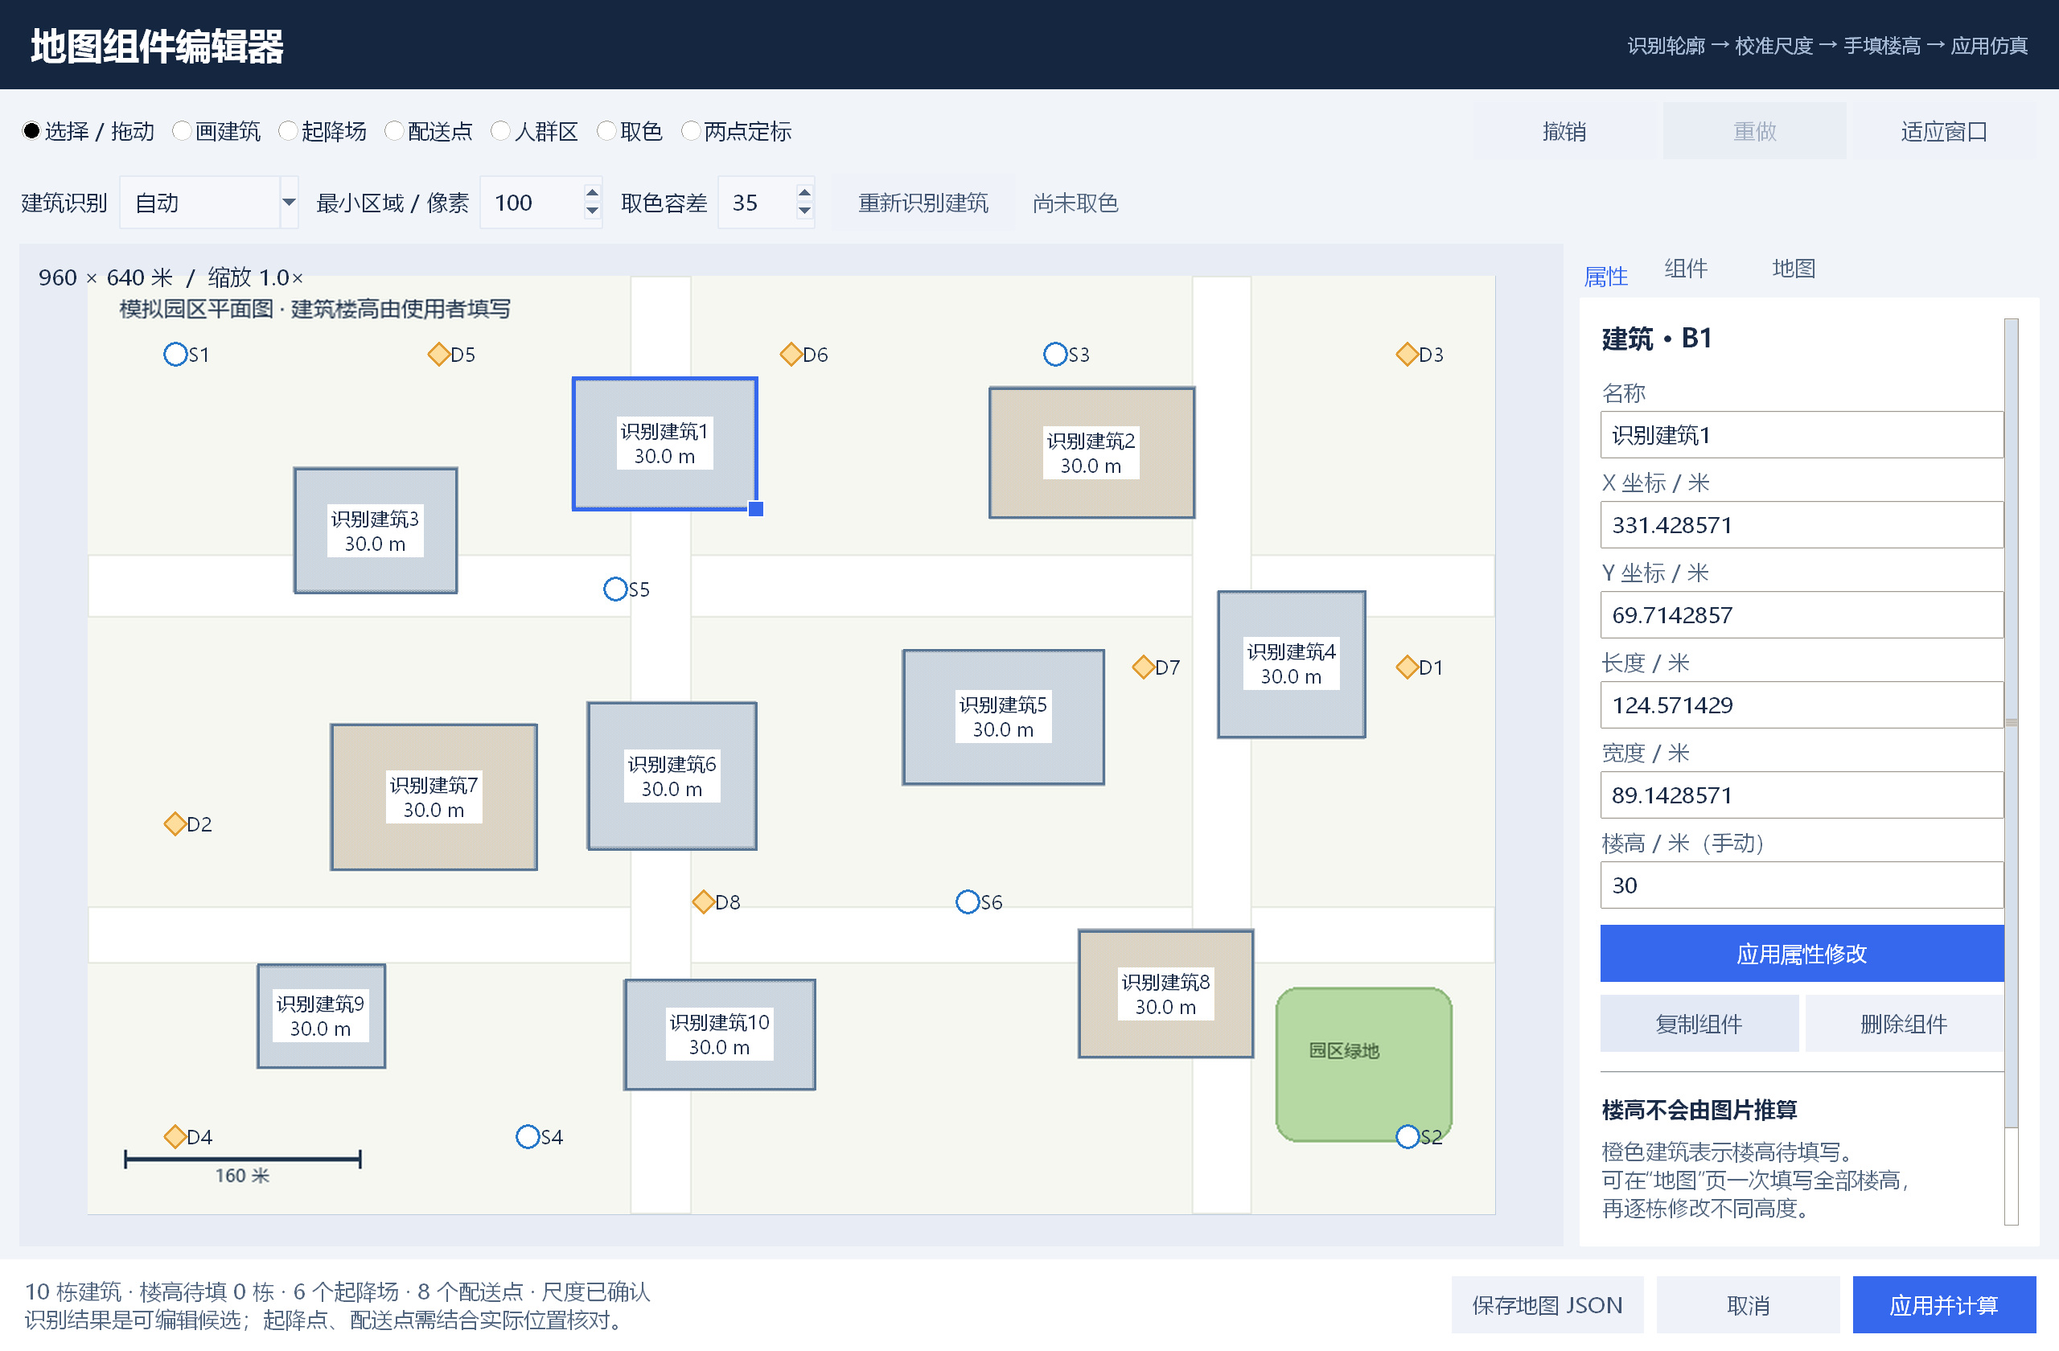
建筑轮廓可编辑，楼高由用户填写
图片只生成建筑候选，人工校核后才进入仿真
01
确认尺度
整图宽度或两点定标，
将像素转换为米制坐标。
02
填写楼高
逐栋或批量输入高度，
缺少属性时提示补全。
03
调整组件
增删、拖动与调整尺寸，
支持撤销、重做及保存。
软件实际截图。识别候选需要人工核查，楼高不由图片推断
04
Notes:
图片导入提供建筑候选，并不直接生成可靠的真实建筑模型。用户先用已知距离确认尺度，再逐栋或批量填写楼高。建筑、候选起降场、配送点和人员热点均可编辑。复杂或旋转建筑需要多个矩形近似。复杂卫星图仍可能误检和漏检，本作品没有声称达到某个建筑识别准确率。
资料来源：
参赛材料/主报告/主报告_面向园区末端配送的低空风险仿真与起降场选址系统.md，第3.2、3.3节
map_editor.py
map_document.py
image_map.py
程序界面截图：docs/images/component-editor.png

Slide 5
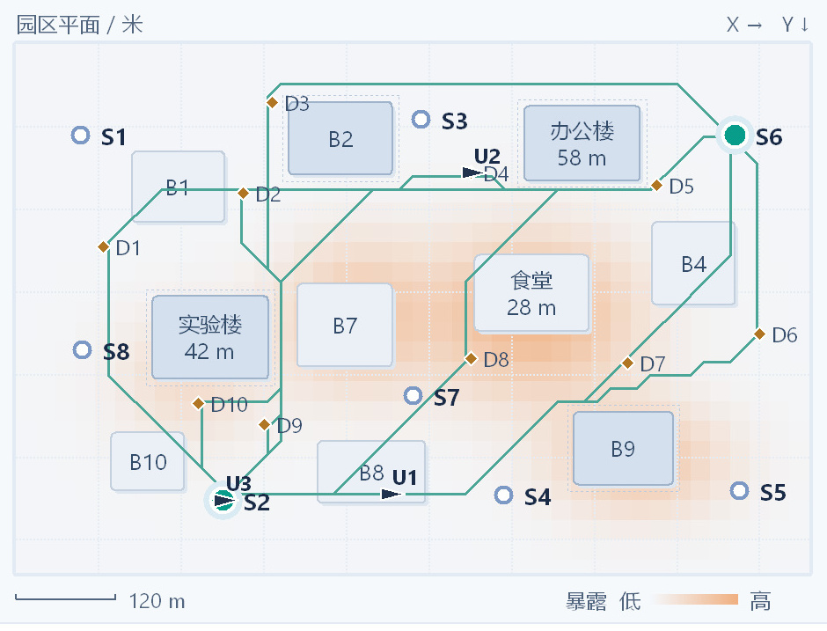
固定高度约束与人员暴露模型
建筑决定能否通过，风险热点影响路径代价
建筑阻塞条件
h + Δh ≥ H
巡航高度 H = 45 m
垂直间距 Δh = 5 m
平面外扩 Δxy = 8 m
路径暴露
路段长度与中点风险值累加，
按往返航路计算每单指数。
参数均为研究设定。路径暴露为相对代理指标，尚未计入悬停暴露
05
Notes:
本作品在给定巡航高度的平面上规划，建筑另外带有高度属性。当建筑高度加垂直间距不低于巡航高度时，将其作为障碍，并在平面外扩。人员热点以简化高斯场叠加形成暴露场。暴露指标是路径经过人员活动区域的相对代理值，没有包含坠落概率、伤害后果和悬停暴露，因此不能直接解释为实际事故风险。
资料来源：
参赛材料/主报告/主报告_面向园区末端配送的低空风险仿真与起降场选址系统.md，第3.4节
engine.py：risk_at、build_scene
软件地图截图：docs/images/simulation-map.png
Primatesta et al., Ground Risk Map, DOI 10.1007/s10846-019-01015-z

Slide 6
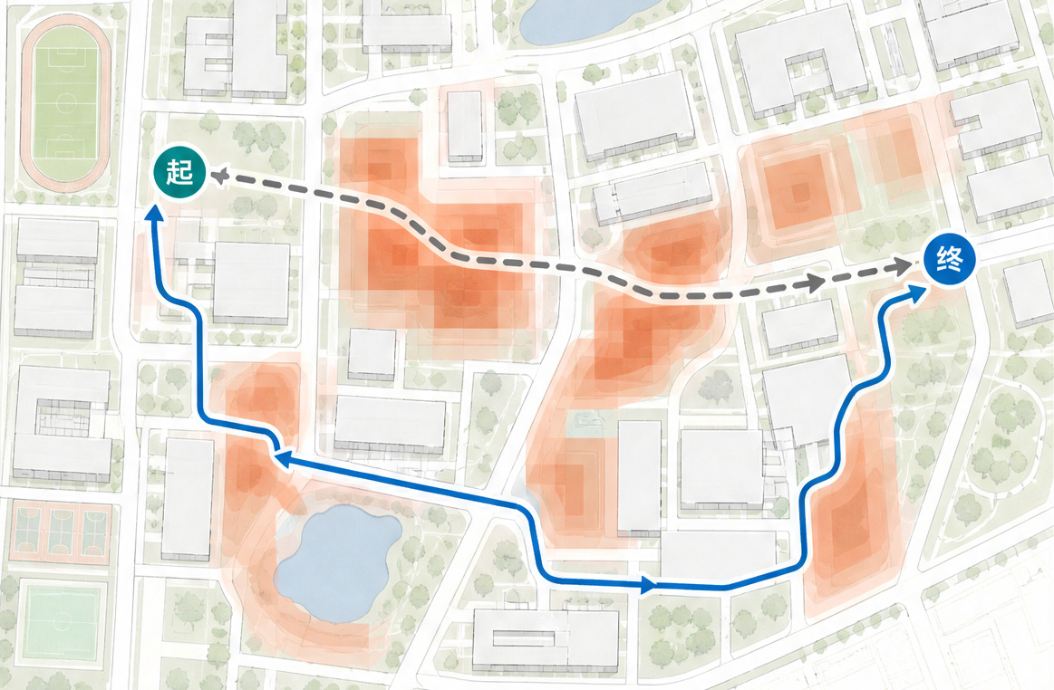
风险加权A*航路规划
在同一离散地图中平衡航程与人员暴露
边代价
c = L × (1 + λr)
L：相邻节点距离
r：边中点的风险值
λ：非负风险权重
八邻域栅格，步长16 m
欧氏距离作为启发函数。
最优性限于当前离散图、
接入节点与约束。
灰线：几何距离示意 蓝线：回避高暴露区域的示意
左图为规划原理示意。当前批量实验所有布局共用λ=2，未开展λ=0航路消融
06
Notes:
每条边的代价由几何长度和风险惩罚构成，A*利用欧氏距离下界搜索最小加权代价航路。实现中检查障碍、对角拐角和端点连接。需要区分航路目标与选址目标，后面所说的距离优先是场站评分方式，所有批量方案都使用λ等于2的规划器。左图仅解释规划思想，不是本项目已经执行的λ等于0对照实验。算法代价已在构造场景中与独立Dijkstra搜索核对。
资料来源：
参赛材料/主报告/主报告_面向园区末端配送的低空风险仿真与起降场选址系统.md，第3.5节
engine.py：astar
Hart et al., 1968, DOI 10.1109/TSSC.1968.300136
原理示意插画：历史图片_01.png

Slide 7
两起降场组合选址
先使用独立设计订单选址，再冻结场站进行评价
8
综合评分权重
候选起降位置
最多28组
两两组合，逐组模拟与评分
排除不可用候选后再枚举，
失败订单另加惩罚。
正常场景选中组合
固定 S1+S5 距离优先 S3+S7 综合风险 S2+S6
权重为当前研究设定。最小评分限于给定候选集合、设计订单与评分规则
07
Notes:
默认模拟园区有8个候选起降场，当全部可用时需要评价28组两场站组合。综合评分对暴露、配送时间、总航程和场站等待进行归一化加权，权重分别为45%、30%、15%和10%，失败订单另加惩罚。设计订单与评价订单分离，选完之后冻结场站。当前采用先选址再调度的顺序方案，没有把它表述为城市连续空间的全局联合最优。
资料来源：
参赛材料/主报告/主报告_面向园区末端配送的低空风险仿真与起降场选址系统.md，第3.6节
engine.py：SCORE_WEIGHTS、design_sites
results/safety/summary.csv

Slide 8
连续时间间距检查与错峰出发
完整任务航迹参与预约检查，必要时推迟出发
20 m
实际任务 O009：出发推迟15秒
出发 388 s
模型中的最小间距阈值
基线
去程
配送
返程
5 s
出发 403 s
错峰
去程
配送
返程
逐次推迟的搜索步长
连续时间相对运动检测，
最多额外推迟600秒。
380
400
420
440
460
仿真时间 / s
O009在两种调度下使用同一场站与航路。时间轴展示去程、配送处理和返程
08
Notes:
调度时先检查无人机和场站资源，再将候选任务的去程、配送悬停、返程和必要的等待，与已预约任务比较。连续时间检测通过相对运动方程求接近区间，避免逐秒采样漏掉短暂交叉。例子来自保存的实际仿真任务O009，基线388秒出发，错峰403秒出发，单列错峰等待15秒。5秒是时间搜索步长，20米是研究设定，不是引用的监管间隔标准。当前不支持飞行途中的实时避碰控制。
资料来源：
参赛材料/主报告/主报告_面向园区末端配送的低空风险仿真与起降场选址系统.md，第3.7、3.8节
airspace.py
results/safety/runs/normal_20261015_baseline.json
results/safety/runs/normal_20261015_staggered.json

Slide 9
实验设计与评价口径
每一组调度比较共享订单、布局、航路和服务参数
90
场景 | 订单数 | 到达窗口
正常配送 | 30单 | 1200 s
高峰订单 | 60单 | 800 s
固定局部关闭 | 30单 | 1200 s
条方案运行指标
45
3种场景 × 5个种子 × 3种布局 × 2种调度
组基线与错峰配对
主要指标：配送时间、路径暴露、准时率、
完成率，以及间距不足事件。
自建模拟园区960×640 m。5个评价种子为20261015至20261019，仅表示随机流编号
09
Notes:
定量实验使用一个960乘640米的自建模拟园区，包含10栋建筑、8个候选场站、10个配送点和4个人员热点。组合3种场景、5个评价种子、3种布局、2种调度，共90条运行指标和45组配对。每组只切换错峰开关。局部关闭在运行前已知并整次生效，每个场景分别重新选址，因此不能把这个实验解释为途中突发关闭的鲁棒性验证。
资料来源：
参赛材料/主报告/主报告_面向园区末端配送的低空风险仿真与起降场选址系统.md，第3.10节
data/demo_scene.json
results/safety/manifest.json
results/safety/raw_metrics.csv
results/safety/paired_comparison.csv

Slide 10
本次实验错峰后间距不足归零，配送时间增加
左图为综合风险布局的五种子均值，右侧为全部45组配对汇总
间距不足事件 / 次
700 / 0
基线 / 错峰的事件合计
+35.53 s
平均配送时间的增加量
按45组运行等权计算。
两种调度均无失败订单。
间距不足指模型中距离严格小于20 m的连续接近事件，零事件不等于真实飞行安全保证
10
Notes:
综合风险布局在正常、高峰、局部关闭场景的基线平均间距事件分别为9.2、27.2、9.4次，错峰后均为0。右边的700与0来自所有45组配对的事件合计，而不是左图三根柱子的相加。按45组运行等权计算，平均配送时间增加35.53秒，两种调度没有失败订单。该代价不等同于单列错峰等待，因为时序变化也会影响后续任务分配和资源可用时间。图中展示均值，样本标准差见备用页。
资料来源：
参赛材料/主报告/主报告_面向园区末端配送的低空风险仿真与起降场选址系统.md，第3.11节
results/safety/summary.csv
results/safety/paired_comparison.csv

Slide 11
综合风险布局降低路径暴露，同时增加配送时间
正常场景，启用错峰，三种布局均为五个评价种子的均值
每单路径暴露指数
平均配送时间 / s
降低22.3%
增加13.44秒
路径暴露：1.093降至0.849
配送时间：123.71增至137.15秒
相对距离优先布局比较。所有布局共用风险加权航路，结论限于本地图与研究参数
11
Notes:
正常场景下，错峰后的距离优先布局平均配送时间为123.71秒，暴露指数1.093。综合风险布局为137.15秒和0.849，暴露相对降低22.3%，配送时间增加13.44秒。这是场站布局在当前权重下的权衡，不是λ等于0和λ等于2的航路算法对照。图中每单暴露没有计入悬停，因此当前数据不足以计算完整任务的风险与能耗。
资料来源：
参赛材料/主报告/主报告_面向园区末端配送的低空风险仿真与起降场选址系统.md，第3.11、3.12节
results/safety/summary.csv

Slide 12
已形成可复核原型，高峰容量仍需改进
现阶段适合园区方案比较与仿真教学
已完成
高峰场景准时率
地图组件与计算场景衔接
39.0%
手动楼高和编辑结果直接进入航路计算。
选址、预约与间距检测串联
综合风险布局启用错峰，平均配送778.18秒。
JSON、CSV、SVG输出支持任务级复核。
41项自动核验通过
下一步验证
检查实现一致性，现实有效性仍需外部验证。
接入可追溯园区数据，开展风险权重与
机队容量实验，补入悬停暴露和能耗。
全部定量结果来自模拟输入，尚未完成真实飞行验证
12
Notes:
本作品的主要工作是工程整合和可复核比较。地图组件直接影响算法输入，场站设计、任务预约和连续时间检查保留可追溯记录。41项自动核验支持实现符合既定模型。限制同样明确，地图为模拟输入，风险与飞行模型简化，只有5个评价种子。高峰场景综合风险布局启用错峰后准时率只有39%，说明时隙调整不能代替容量提升。后续优先补真实园区案例，并研究机队数量、服务位能力、风险权重及悬停代价。
资料来源：
参赛材料/主报告/主报告_面向园区末端配送的低空风险仿真与起降场选址系统.md，第3.12、3.13、4、5章
docs/验证记录.md
results/safety/summary.csv

Slide 13
备用：关键参数与结果离散程度
用于解释实验条件、指标含义和稳定性
模型参数 | 当前设定
巡航高度 / 栅格步长 | 45 m / 16 m
机队规模 / 匀速飞行 | 5架 / 9 m·s⁻¹
起飞 / 降落 / 配送处理 | 25 s / 20 s / 20 s
间距 / 搜索步长 / 推迟上限 | 20 m / 5 s / 600 s
准时阈值 / 航路风险权重 | 下单后600 s / λ=2
基线间距不足事件
正常配送 9.20 ± 4.27
高峰订单 27.20 ± 2.49
局部关闭 9.40 ± 4.04
5个种子只提供初步稳定性证据。
误差为样本标准差，不是置信区间。
间距事件数为综合风险布局的五种子均值±样本标准差，错峰结果均为0±0
13
Notes:
备用页，按评委提问说明参数。20米间距、5米建筑垂直间距、8米平面外扩均为研究设定。配送时间从下单计至完成配送处理，返航不会直接加在当前单的配送时间里，但会影响无人机后续可用。标准差由summary.csv给出，5个种子不足以据此声称统计显著或跨园区普遍有效。
资料来源：
参赛材料/主报告/主报告_面向园区末端配送的低空风险仿真与起降场选址系统.md，第3.10、3.11节
results/safety/summary.csv

Slide 14
备用：算法依据与复现入口
标准算法提供基础，本作品实现面向园区的可编辑仿真流程
主要算法依据
复现入口
A*搜索
程序入口
Hart等，1968
DOI: 10.1109/TSSC.1968.300136
python run.py
地面风险地图与风险航路
原始实验与配对结果
Primatesta等，2019 / 2020
DOI: 10.1007/s10846-018-0924-3
DOI: 10.1007/s10846-019-01015-z
results/safety/raw_metrics.csv
results/safety/paired_comparison.csv
results/safety/summary.csv
冲突检测综述
核心实现
Kuchar与Yang，2000，DOI: 10.1109/6979.898217
engine.py airspace.py map_editor.py
完整参考文献、算法边界与AI辅助说明见主报告
14
Notes:
备用页用于回答算法来源和数据可复核性。标准A*和风险地图文献提供研究依据，当前采用的地面暴露场是简化模型。SIPP与CBS仅在主报告中作为后续研究参照，没有在本作品实现。参赛者应理解代码、输入、评价口径和限制，并如实声明AI辅助使用。可在程序入口运行界面，原始CSV、配对差值和汇总表可逐项核查。
资料来源：
参赛材料/主报告/主报告_面向园区末端配送的低空风险仿真与起降场选址系统.md，参考文献及附录A、B
Hart DOI 10.1109/TSSC.1968.300136
Primatesta DOI 10.1007/s10846-018-0924-3
Primatesta DOI 10.1007/s10846-019-01015-z
Kuchar DOI 10.1109/6979.898217

